Slide 1
Scala
J.MOLIERE pour Zenika
jerome@javaxpert.com

Slide 2
Scala
Préambule

Slide 3
Préambule
Durée du stage : 3 jours
Répartition théorie/pratique approximative : 50/50
Objectifs :
  Connaître les bases de la programmation fonctionnelle
  Comprendre la philosophie du langage Scala
  Connaître les bases du langage et ses usages avancés
  Comprendre les fonctionnalités et patterns dédiés vers la performance

Slide 4
Préambule
Pré-requis :
  Tout le monde connait Java, sa syntaxe, concepts objets ?
  N'hésitez pas à signaler des nécessités de rappels....

Slide 5
Scala
Scala : principe, historique et concepts clés

Slide 6
Historique et concepts
Création du langage en 2001, Martin Odersky @EPFL
v1.0 en 2003
v2.0 en 2006
v2.10 en fin 2012
Evolution du langage entre les mains de la société TypeSafe désormais...

Slide 7
Historique et concepts
Points clés :
  Fournir un langage fonctionnel de nouvelle génération
    Pas un langage fonctionnel pur (Haskell)
    Support des concepts objets
    Interopérable avec Java et .NET
  Supporter les concepts clés de la programmation fonctionnelle dans un contexte orienté performance
    D'où le nom Scala pour Scalable language....
    Immutabilité
    Récursivité et tail recursion
    Support du D.P Actor
    Langage pensé pour le multi cores...
    Closures
  Fusion entre fonctionnel et impératif orienté objet !!!

Slide 8
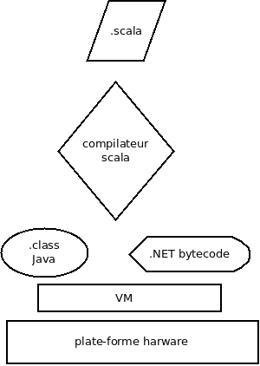
Historique et concepts
Pourquoi un langage au dessus de la JVM ?
  Tuning de Hotspot après plus de 15 ans de R&D !!!
  Large collection de librairies dans le monde Java
  Qualité de l'outillage de développement...

Slide 9
Historique et concepts
Conséquence directe du design de Scala :
  Implémentation du support objet dirigée suivant la plate-forme cible
    Stratégie de génération du byte code résultant
  Choix fondamentaux quant au support des concepts objets
    Héritage simple mais introduction de la notion de traits
    Cf § prog objet

Slide 10
Historique et concepts
Pourquoi choisir Scala ?
  Contextes de forte montée en charge
    Pattern Actor
    NoSQL
  Contexte agile (éviter les redéploiements coûteux)
    Script like
  Qualité logicielle
    Moins de code implique moins de bugs
    Scala économise vos frappes clavier...

Slide 11
Historique et concepts
Comment passer à Scala ?
  Il ne s'agit pas de tout oublier …
  Mais il va falloir envisager une nouvelle manière de penser..
    Va de retro attributs mutables et autres threads lancés inconsidérement...
  La difficulté vient du passage de ce gap pour le reste Scala est assez proche de Java...
    Pas de mapping direct Java – Scala !!!

Slide 12
Historique et concepts
Ce qu'il faut retenir :
  Interopérabilité avec Java et .NET
  Programmation fonctionnelle
  Axé performance
  Volume de code réduit (par rapport à Java)

Slide 13
Scala
Environnement de travail

Slide 14
Environnement de travail
Thèmes abordés dans ce chapitre :
  Le REPL
  Environnements de développement
  Sbt : le Scala build tool
  ScalaTest & Scala Specs 2 : frameworks de tests en Scala
  Scaladoc : outil de documentation standard

Slide 15
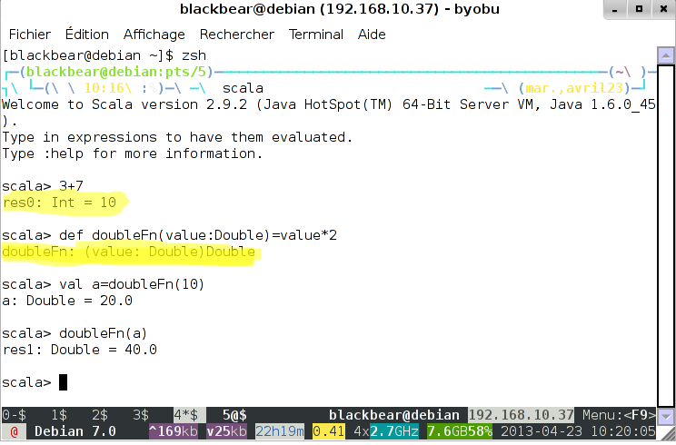
Environnement de travail

Slide 16
Environnement de travail
Le REPL pour quoi faire ?
  Appréhender la syntaxe et tester rapidement certaines fonctions …
  Pratique et économique en ressources
  Limité par son syndrome poisson rouge : convient plus à des fonctions simples qu'à tester des designs entiers avec des classes / traits et autres....
  Excellent outil d'apprentissage permettant de se familiariser avec le langage et d’appréhender la mécanique de typage fort Scala
    Haskell dispose aussi d'un REPL
    Ce n'est pas une nouveauté dans le monde de la programmation fonctionnelle.

Slide 17
Environnement de travail
Environnements de développement Java (IDE) :
  Eclipse propose un plugin Scala, il est plutôt à conseiller de se tourner vers le Scala-IDE , qui est un Eclipse dédié à Scala avec une fonctionnalité presque unique : les Worksheets !!
    Un REPL interactif et moins limitatif dans son Eclipse
    IntelliJ integre cette notion depuis quelques versions de son plugin Scala...
  NetBeans propose un plugin Scala de bien moindre qualité...
    Usage a reserver aux afficionados de cet IDE...
  IntelliJ Idea intègre en standard en v11 et v12 Scala et Sbt
    Disponibles dans la version Community Edition

Slide 18
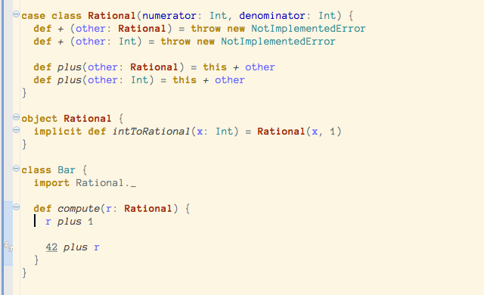
Environnement de travail
Scala IDE :
  Support de projets mixtes
  Complétion
  Debugger
  Support Junit 4 runner
  Refactoring

Slide 19
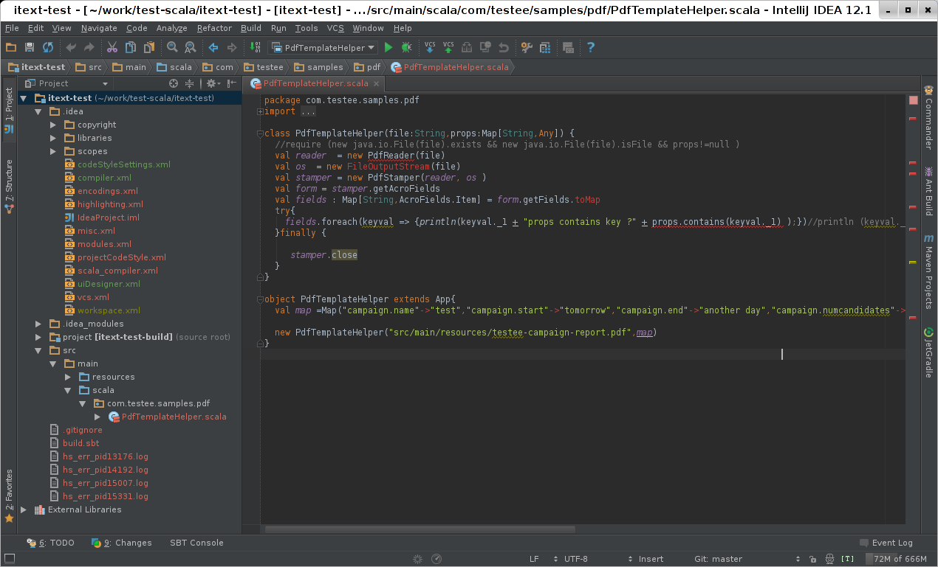
Environnement de travail
IntelliJ Idea :
  Support natif de Scala y compris dans la version CE
  Complétion
  Support Sbt
  Debugger
  Lancement de tests

Slide 20
Environnement de travail
Sbt : Scala Build Tool
  DSL Scala dédié à la compilation / génération d'artefacts
  Proche de Gradle (DSL Groovy)
  Intègre Apache Ivy en tant que gestionnaire de résolution
  Permet de gérer :
    Projets simples (1 seul artefact produit / 1 seul module)
    Projets composites : multi modules
  Pour les projets simples :
    Syntaxe déclarative , SBT gère le reste..
  Pour les projets multi modules :
    Déclaration des dépendances entre modules
    build.scala pour guider la compilation et autres taches

Slide 21
Environnement de travail
SBT :
  Utilise le principe de COC (convention over configuration) à la Maven
  Sources peuvent être stockées :
    Sous src ou sous src/main/scala
  Idem pour les tests
  Automatise tout ce qui peut l'être...
    Exécution automatisées avec watch pour des environnements C.I
$ mkdir hello
$ cd hello
$ echo 'object Hi { def main(args: Array[String]) = println("Hi!") }' > hw.scala
$ sbt
...
> run
...
Hi!

Slide 22
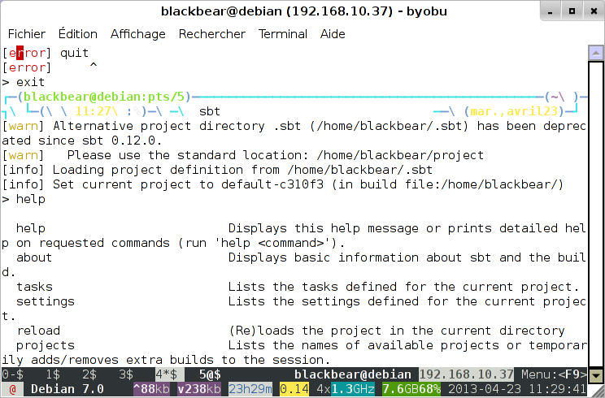
Environnement de travail
SBT :
  Commandes proches de celles de ANT
  Aide en ligne intégrée par le biais de la commande help

Slide 23
Environnement de travail
SBT :
  Système ouvert à base de plugins permettant d'étendre le champ d'actions du produits parmi ceux-ci on peut citer :
    Plugin Eclipse pour générer des projets utilisables dans Eclipse directement depuis SBT
    Plugin idea pour générer des projets utilisables dans Idea directement depuis SBT
    Support de retroguard
    Support de findbugs
    Support de ScalaStyle
  Liste des plugins :
    http://www.scala-sbt.org/release/docs/Community/Community-Plugins.html

Slide 24
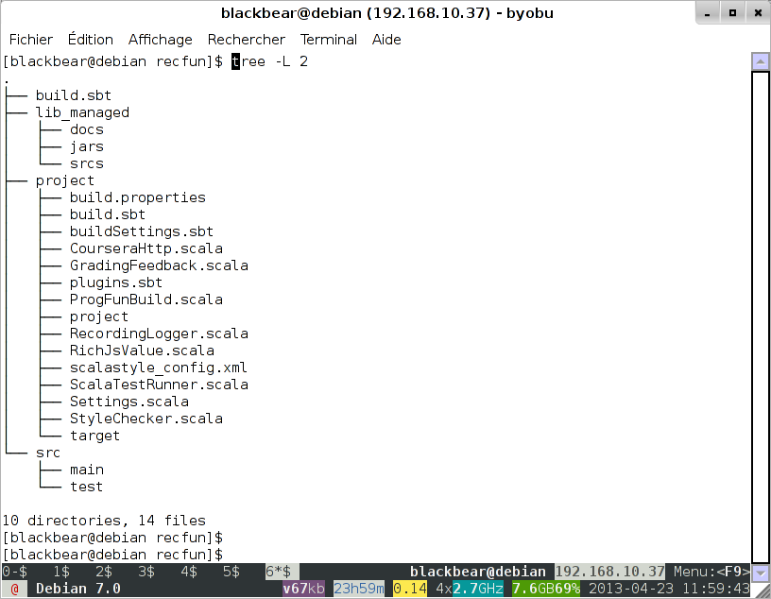
Environnement de travail
SBT : structure typique d'un projet
  Cf conventions Maven
  build.sbt descripteur du build
  project : contient le paramétrage du projet dont notamment les plugins requis

Slide 25
Environnement de travail
build.sbt :
  Descripteur du build
  Contient les dépendances
  Contient le nom du module, numéro de version etc...
  Attention il faut sauter une ligne entre chaque clause !
  Gestion de la compatibilité du bytecode avec %% au lieu de %
    Raccourci pratique
name <<= submitProjectName(pname => "progfun-"+ pname)
version := "1.0.0"
scalaVersion := "2.10.1"
scalacOptions ++= Seq("-deprecation", "-feature")
libraryDependencies += "org.scalatest" %% "scalatest" % "1.9.1" % "test"
libraryDependencies += "junit" % "junit" % "4.10" % "test"
submitProjectName := "recfun"

Slide 26
Environnement de travail
Format de déclaration d'une dépendance :
  Dépendances gérées par Apache Ivy
  libraryDependencies += "org.apache.derby" % "derby" % "10.4.1.3"
  Format générique :
    GroupId
    Product Name
    Version
Vous pouvez court-circuiter cette gestion des dépendances en posant vos librairies dans le répertoire libs de votre projet.
  Unmanaged dependencies

Slide 27
Environnement de travail
Décrire les plugins (sbt) requis pour un projet :
  La configuration de plugins externes à sbt se fait par le biais typiquement d'un fichier plugins.sbt placé dans le répertoire project de votre module.
  Ce fichier peut aussi être appelé build.sbt même si c'est moins clair...
  Exemple avec le plugin ajoutant la génération de projets IntelliJ.
Contenu du fichier plugins.sbt :
  addSbtPlugin("com.github.mpeltonen" % "sbt-idea" % "1.2.0")

Slide 28
Environnement de travail
build.sbt ou build.scala ?
  Sbt supporte aussi d'être piloté par des classes Scala appelées classiquement Build.scala
    Placées dans le répertoire project
  N'a de sens que pour faire ce que le build definition ne supporte pas :
    Mode multi modules
    Ajout de tasks dans le build...
  Pour un excellent modèle de projet multi modules en sbt cf le projet Scalatra (framework web en Scala) : http://www.scalatra.org
  build.scala s'il existe doit être placé dans le répertoire project

Slide 29
Environnement de travail
TP1 : Mettre en place son premier projet Scala avec Sbt
  Phase 1 : mise en place basique
    Utiliser le plugin Eclipse ou Idea pour générer le squelette de votre projet
    Ajouter un HelloWorld du type de celui vu précédemment
    Compiler et lancer le projet
  Phase 2 : Ajout d'une dépendance
    Ajouter une dépendance dans votre projet vers Apache Commons Lang de maniere a génerer la methode equals et hashCode avec la classe EqualsBuilder.
    Compiler avec sbt ( sbt compile ) pour voir SBT se charger de la résolution de la dépendance
    Attention au formalisme impose par le DSL SBT

Slide 30
Environnement de travail
Tests unitaires en Scala :
  Possibilité d'utiliser Test-NG ou Junit
    Bytecode oblige...
    Pas la forme privilégiée...pas de bénéfice direct de la concision du langage..
  ScalaTest/ScalaSpecs sont à préférer pour rester dans l'esprit Scala...
    API ScalaTest permet de créer diverses formes de Suites de tests
    FunSuite est la forme la plus naturellement adaptée à la programmation fonctionnelle...

Slide 31
Environnement de travail
Attention aux reliquats de la programmation impérative :
  Dans Test-NG ou Junit , possibilité de customiser le cycle de vie des tests avec des méthodes BeforeTest/AfterTest (BeforeClass/AfterClass)
    Réinitialisation d'un état entre passages de tests
    Lié à un état de l'objet que l'on veut maîtriser
    ==> MAL ABSOLU !!!
    En programmation fonctionnelle , les objets doivent être non mutables (si possible).

Slide 32
Environnement de travail
Tests unitaires avec ScalaTest & ScalaSpecs :
  ScalaSpecs tests orientés BDD
    Behavior Driven Development
    Les tests décrivent le fonctionnement attendu des composants testés littéralement
    DSL assez riche
  ScalaTest outil plus générique
    Proches dans l'esprit de Junit amené par XP
    Vérification de l'adéquation entre le système et ses specs
    Utilisation principalement d'assertions
    Peut singer du BDD ou test d'intégration
    Ouvert sur de nombreux outils du marché :
    Mockito, Junit,TestNG etc...

Slide 33
Environnement de travail
Exemple de test avec ScalaTest : Composants en présence
  build.sbt avec declaration de la dependance
  Classe de test
  Passage de test

Slide 34
Environnement de travail
A la manière de la convention Maven , un projet stockera ses tests unitaires dans l'un des répertoires suivants :
  src/test/scala/
  src/test
On trouvera donc une hiérarchie parallèle au code du projet contenant les classes à tester, cette hiérarchie contient les classes de test.

Slide 35
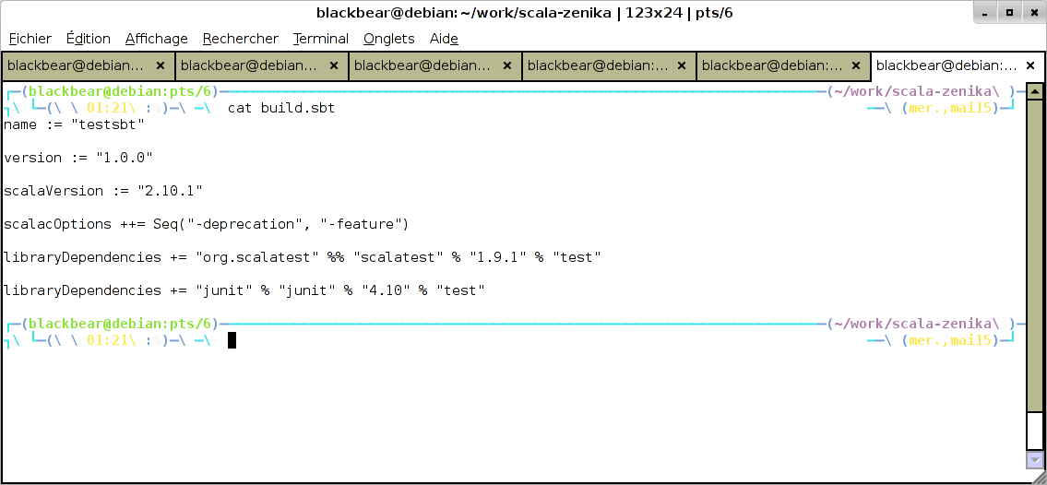
Environnement de travail

Slide 36
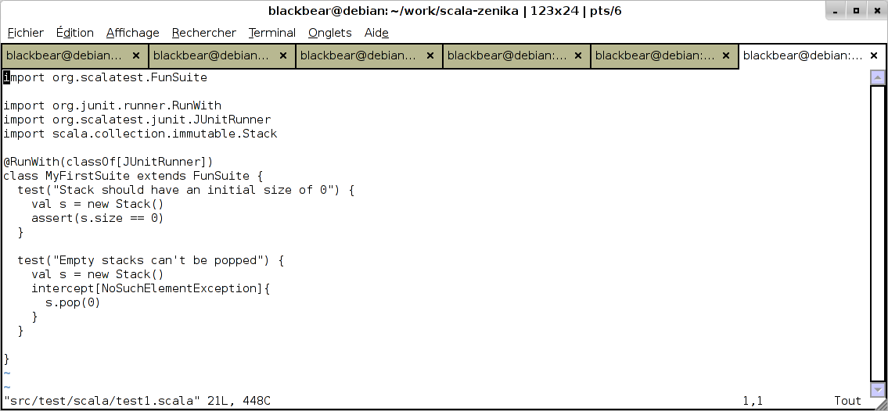
Environnement de travail

Slide 37
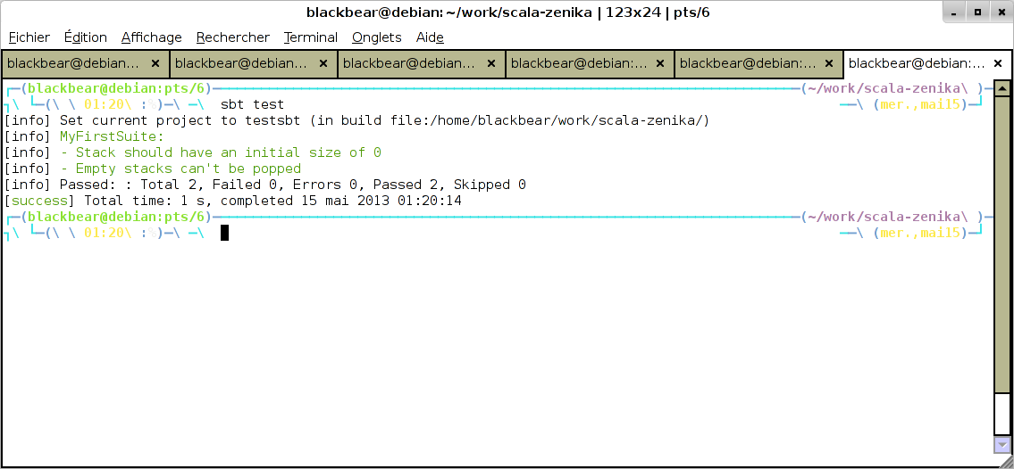
Environnement de travail

Slide 38
Environnement de travail
A noter :
  Différentes implémentations de suites de tests sont disponibles
    Ici FunSuite est celle la plus adaptée aux tests avec un style fonctionnel
    Cf Scaladoc du projet ScalaTest pour de plus amples informations...
  La construction utilisant le mot clé intercept pour contrôler la levée d'une exception faisant partie du contrat
    C'est beaucoup plus souple et concis que la façon traditionnelle Junit 3 (consistant à faire un try/catch si l'on continue dans le bloc try après l'instruction à risque alors erreur sinon si départ vers le bon bloc catch alors OK...

Slide 39
Environnement de travail
ScalaStyle: conformance du style de votre code avec la norme
  Outil proche de CheckStyle dans le monde Java
  Génère des rapports XML compatibles avec celui-ci
    On peut donc utiliser les mêmes outils pour générer des rapports HTML envoyés par mail
  Pour l'utiliser 2 étapes :
    Modifier le fichier project/plugins.sbt
    addSbtPlugin("org.scalastyle" %% "scalastyle-sbt-plugin" % "0.2.0")
    resolvers += "sonatype-releases" at "https://oss.sonatype.org/content/repositories/releases/"
  Injecter la configuration dans votre build.sbt
    org.scalastyle.sbt.ScalastylePlugin.Settings
    sbt scalastyle-generate-config

Slide 40
Environnement de travail
Scaladoc :
  Outil de génération de documentation HTML en rapport avec votre code
  Fortement inspiré de Javadoc bien sûr...
Mais aussi la documentation officielle des APIs Scala accessible en ligne
  Générée par l'outil scaladoc sur les classes officielles entreposées dans le repository de sources...
  Plus riche mais moins simple d'utilisation
  Pas d'index général
  Orienté packages...

Slide 41
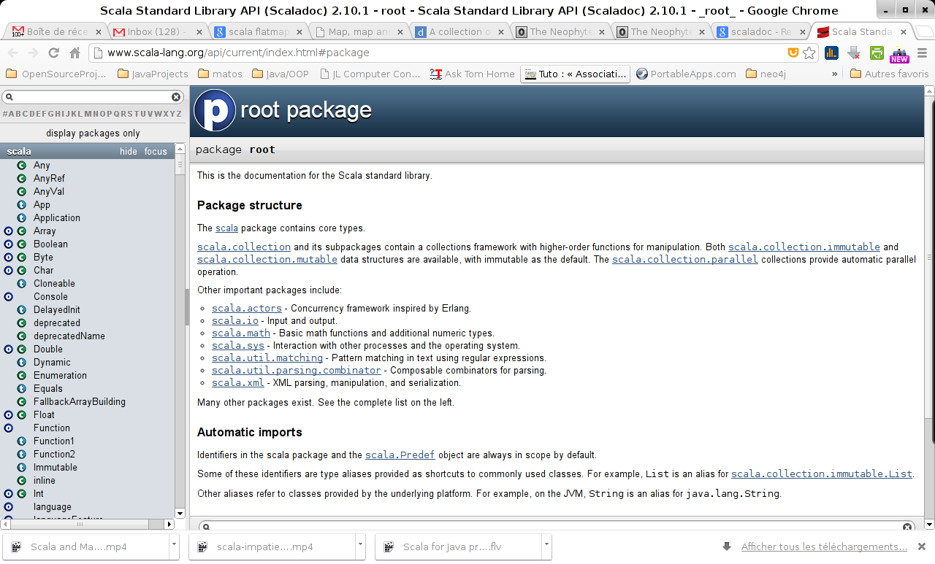
Environnement de travail

Slide 42
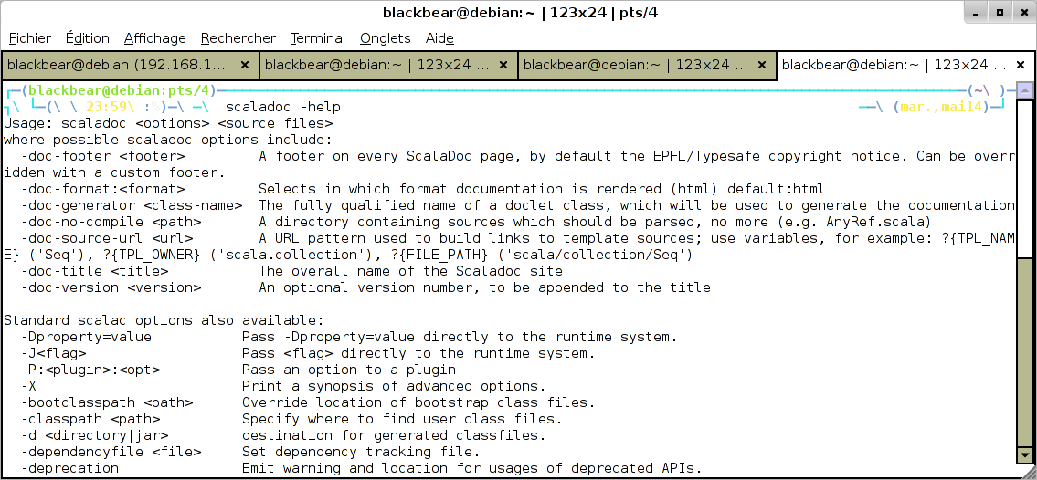
Environnement de travail

Slide 43
Environnement de travail
Conclusions :
  Tour d'horizon achevé de l'outillage dans le monde Scala
  Nous aurons l'occasion d'écrire de nombreux tests unitaires dans les labs à venir.

Slide 44
Scala
La programmation fonctionnelle :
Une courte introduction

Slide 45
Introduction à la programmation fonctionnelle (PF)
Sujets abordés dans ce chapitre :
  Historique et langages précédents
  Clés de voûte de la programmation fonctionnelle
  Récursivité

Slide 46
Introduction à la PF
Generalites
Définition :
  Modèle de programmation (paradigme) s'opposant à la programmation impérative
  Issu du lambda calculus
    Haskell Curry notamment dans les années 30
  Perception très mathématique de la programmation
  Paradigme opposé à l'utilisation de la mutation d'états
    Dangereux (multi threading) même si plus simple à aborder
  Certains langages fonctionnels ne permettent pas la mutation de variables
    Scala est plus souple à ce niveau...

Slide 47
Introduction à la PF
Generalites
Historique des langages fonctionnels :
  1958 : Lisp
  1975 : Scheme
  1983 : 1ère standardisation de ML
  1983 : Common Lisp
  1987 : Haskell
  Par la suite sont apparus :
    Erlang
    Ocaml
  Puis les langages au dessus de la JVM :
    Scala entre autres (2003)

Slide 48
Introduction à la PF
Generalites
Caractéristiques de la programmation fonctionnelle :
  Dissuader (au moins) l'usage de la mutation de variables
  Permettre la manipulation de fonctions en tant que variables
  Viser à voir un programme fonctionner comme une imbrication de fonctions chacune fonctionnant à la manière d'une boîte noire :
    1 entrée (n paramètres) → 1 sortie
  Intérêt :
    Caractère reproductible de l'exécution d'un programme
    Tests unitaires plus naturels
    Plus de synchronisation en environnement multi threads
  Réclame :
    Pas d'effets de bords !!!
    Pas de mutation d'etat

Slide 49
Introduction à la PF generalites
Classification des langages fonctionnels :
  2 grandes familles :
    Langages fonctionnels purs : ceux ne permettant pas la mutation de variables exemple Erlang
    Langages fonctionnels impurs : ceux la permettant..
  D'autres classifications peuvent être envisagées
    On ne les abordera pas toutes..
  Scala peut donc être vu comme un langage fonctionnel impur...
    Ouf on est sauvés !!!

Slide 50
Introduction à la PF generalites
Langages impératifs et langages fonctionnels...
  La différence majeure entre ces 2 types de langages est le fait que les premiers utilisent des machines à état (Turing ou van Neuman) tandis que les seconds sont simplement un flot d'exécution de fonctions mathématiques...
  Certains algorithmes s'écrivent beaucoup plus facilement en disposant de machines à états...
    D'où les langages fonctionnels impurs supportant quelques exceptions à la règle !!!

Slide 51
Introduction à la PF recursivite
Récursivité :
  Bannie de l'esprit des développeurs ayant pratiqué les langages impératifs …
    Problème de la convergence de la solution
    Soucis de performance dus à la Stack pouvant aller jusqu'à exploser dans certains cas....
  Solution obligée dans le monde de la programmation fonctionnelle
    Certaines optimisations féroces pratiquées en Scala dans le cas de la tail recursion...

Slide 52
Introduction à la PF recursivite
Récursivité :
  Divers exemples classiques :
    Triangle de Pascal (coefficients de polynomes d'ordre n)
    Suite de Fibbonacci (évolution de la population des lapins à Venise)
    Factorielle (tarte à la crème des langages fonctionnels)

Slide 53
Introduction à la PF
Recursivite
Récursivité :
  Tail recursion ou récursion terminale en français
  Optimisation d'un algorithme récursif permettant in-fine d'obtenir un code proche de celui généré par un compilateur d'un langage impératif...
  => dernière instruction de la fonction est un appel à cette fonction...
  => cet appel ne peut dépendre d'éléments extérieurs
    n*fact(n-1) ne peut être donc candidat

Slide 54
Introduction à la PF recursivite
La suite de Fibonacci :
  F(0)=1
  F(1)=1
  F(n)=F(n-1)+F(n-2)
  Converge vers le mythique nombre d'or ( en fait c'est F(n)/F(n-1) qui converge vers ce nombre)...

Slide 55
Introduction à la PF recursivite
Exemple de code en Scala :
  package progfonc
  object Fibo extends App{
  def fib(n:Int ):Int ={
  if( n== 1)
  1
  else if (n==2)
  1
  else
  fib(n-1)+fib(n-2)
  }
  assert(fib(5) >1 && fib(5)>fib(4))
  println(fib(5))
  }

Slide 56
Introduction à la PF recursivite
Commentaires sur le code précédent :
  Notions introduites avant d'être approfondies par la suite :
    Introduction de la définition d'une fonction en Scala
    Introduction des objets compagnon
  Quels soucis pose cette façon (naturelle) d'écrire la suite de Fibonacci ?

Slide 57
Introduction à la PF
L'écriture précédente induit une vaste dépense de cycles CPU :
  Pour calculer F(10) on devra calculer F(2) … F(10)
  Par la suite caculer F(5) induira un nouveau calcul de F(2)..F(5)
  Quel gâchis !!!
On peut être alors tenté d'utiliser la technique dite de la mémoisation (garder un cache des valeurs précédemment calculées pour accélérer les traitements)...
  Listing suivant montre une telle technique en Java

Slide 58
Introduction à la PF
Fibonacci en Java avec stockage des valeurs calculées :
  private static Map<Integer, Long> map = new HashMap<Integer, Long>();
  public Long fibonacci(Integer n) {
  if (n == 1 || n == 2) {
  return 1L;}
  Long valeur = map.get(n);
  if (valeur != null)
  return valeur;
  valeur = fibonacci(n - 1) + fibonacci(n - 2);
  map.put(n, valeur);
  return valeur;
  }

Slide 59
Introduction à la PF
Limitations sur le code précédent ?
  Heap overflow
    => utilisation de softs reference pour un fonctionnement serein avec le GC
  Que se passe t'il en environnement multi threads ?
    Nécessité de protéger la section critique (Map)
    Impossible de tirer parti de plusieurs cœurs pour du calcul parallèle....

Slide 60
Introduction à la PF recursivite
Une autre approche …. en Scala
  def fib( n:Int) = fib_tr( n, 1, 0)
  def fib_tr( n: Int, b: Int, a: Int): Int = n match {
  case 0 => a
  case _ => fib_tr( n -1, a + b, b)
  }
Approche utilisant la récursion terminale
  Pas d'état conservé
  Pas de buffer overflow
  Extrêment rapide et optimisée par le compilateur Scala
  Utilise du pattern matching , plus longuement aborde par la suite...
    C'est une des ecritures les plus courantes dans les langages fonctionnels....

Slide 61
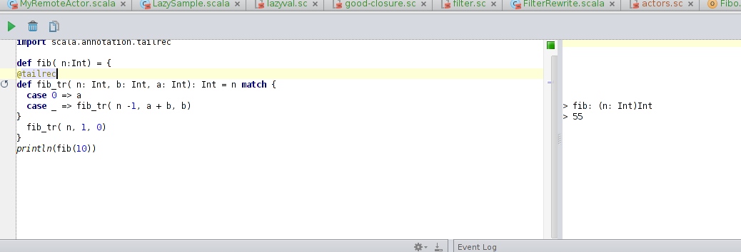
Introduction à la PF recursivite

Slide 62
Introduction à la PF recursivite
Remarque :
  Noter bien @tailrec :
    Annotation comme en Java (@override et autres...)
    permettant au compilateur de vérifier la possibilité d'optimiser la fonction en remplaçant la récursion par une itération
    Une fonction non compatible de par sa structure induira une erreur dans votre IDE...
    Il n'est pas indispensable mais fort pertinent..

Slide 63
Introduction à la PF
TP2
TP 2 : Proposer une implémentation fonctionnelle de la fameuse factorielle
  Si possible utilisant la tail recursion
  Pour ceux arrivant à une telle solution expérimenter les contraintes inhérentes à l'utilisation de l'annotation tailrec
  Ecrire un test unitaire (plusieurs??)
  Tester dans l'IDE comme via SBT
    sbt test en ligne de commandes

Slide 64
Introduction à la PF
HOF
Fonctions d'ordre supérieur : higher order functions
  Les fonctions sont traitées dans les langages fonctionnels comme n'importe quelle autre variable...
    On peut les passer en paramètre
    On peut retourner une fonction en résultat d'une autre fonction...
    First class citizens....
  Higher order functions permettent de factoriser des traitements comme la généricité permet d'appliquer un traitement avec une abstraction du type de données traité....
    Examinons un exemple...

Slide 65
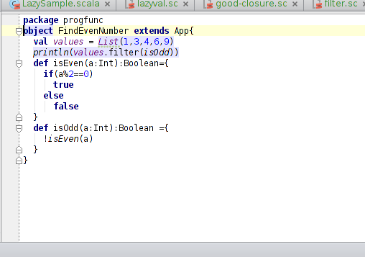
Introduction à la PF
HOF
Exemple d'utilisation d'une HOF standard Scala : filter
  On lui passe en parametre une fonction dite Predicat
  Dans notre cas c'est isOdd
  L'immutabilite , principe de base est respectee , une nouvelle collection est retournee...

Slide 66
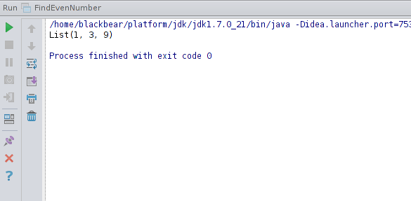
Introduction à la PF
HOF
Execution du code precedent dans IntelliJ

Slide 67
Introduction à la programmation fonctionnelle
Commentaires sur le code précédent :
  La classe List (Scala) comporte une méthode filter() dite 'higher order' (HOF) car celle ci accepte en paramètre une fonction
    Ce paramètre est un prédicat (renvoie un booléen)
    Il permet de distinguer les objets à inclure dans le filtrage de ceux à ignorer...
  Intérêt :
    Si nous voulons filtrer les nombres pairs et non plus impairs , il me suffit de passer isEven() en paramètre de la fonction...

Slide 68
Introduction à la PF
HOF
Typage d'une fonction :
  Extension de la notion de signature des méthodes dans les langages impératifs
  Notation générale :
    <nom_fonction> : (<param_type>*) => (type_retour)
  Exemple :
    Cf listing de la fonction count...

Slide 69
Introduction à la PF
HOF
package progfunc
import scala.annotation.tailrec
object Count extends App{
def doubleFn(x:Int)=x*2
def count(f: Int => Int ,max : Int):Int ={
@tailrec
def countRec(f:Int => Int, from:Int, to:Int ,acc :Int):Int ={
println("countRec with function = "+ f + " from = " + from + " to = "+ to + " accumulator = "+ acc)
if(from>to)
acc
else
countRec(f,from+1,to,acc+f(from))
}
countRec(f,1,max,0)
}
println(count(doubleFn,5))
}

Slide 70
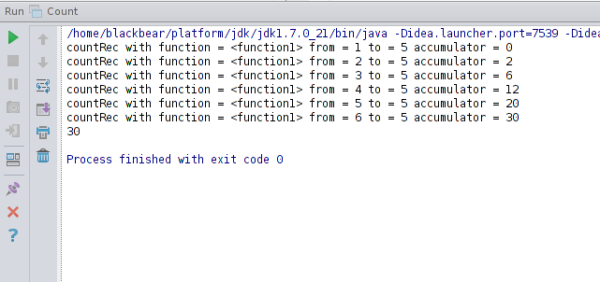
Introduction a la PF
HOF

Slide 71
Introduction à la PF
HOF
Notion de fonctions anonymes :
  Certaines fonctions n'ont qu'un intérêt très local
  Aucun intérêt de les exposer dans nos APIs
  Peu d'espoir de les réutiliser...
  Une solution les rendre anonymes...
Peu d'intérêt à faire grossir nos APIs avec des fonctions du type
  IsEven
  IsOdd
  Etc...

Slide 72
Introduction à la PF
HOF
Version modifiée du listing précédent :
  def count(f: Int => Int ,max : Int):Int ={
  @tailrec
  def countRec(f:Int => Int, from:Int, to:Int ,acc :Int):Int ={
  println("countRec with function = "+ f + " from = " + from + " to = "+ to + " accumulator = "+ acc)
  if(from>to)
  acc
  else
  countRec(f,from+1,to,acc+f(from))}
  countRec(f,1,max,0)}
  println(count(x=>x*2,5)

Slide 73
Introduction à la PF
HOF
Fonctions partielles ou appliquées partiellement :
  Ces fonctions peuvent être passées en paramètre à une autre fonction
  Permettent de préparer un cadre d'exécution à la fonction en attendant la complétude des paramètres
  Syntaxe utilisant un _ pour désigner les paramètres restant à renseigner...
  Cf exemple suivant

Slide 74
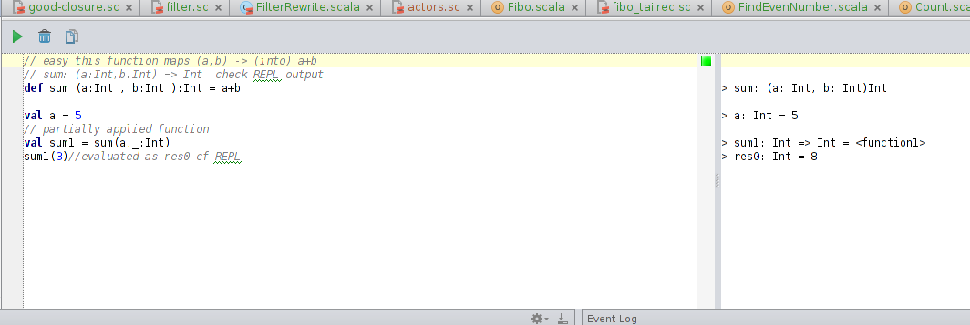
Introduction à la PF
HOF

Slide 75
Introduction à la PF
HOF
Currying :
  Issu de travaux mathématiques
  Transformation d'une fonction à n paramètres en une chaine de n fonctions prenant chacune un seul parametre
    def fnA(a:Int,b:Int):Int ==> def fnA (a:Int) (b:Int) : Int
  Permet une notation plus compacte et plus pratique
    Permettent d'être appliquées partiellement plus aisément
  Rendue possible au runtime par une fonction spéciale en Scala...
  Currying provient de l'héritage fonctionnel de Scala vis à vis d'Haskell qui privilégiait l'utilisation de fonctions mono à 1 seul paramètre...

Slide 76
Introduction a la PF
Currying : équivalence des diverses notations proposées ci dessous
  f1(x:Int,y:Int):Int=x+y
  f1(x:Int)(y:Int):Int=x+y
  f1(x:int)=(y:Int) => x+y
La dernière est souvent préférée dans un contexte fonctionnel....

Slide 77
Introduction à la PF
def add(x:Int,y:Int):Int=x+y
def addCurried(x:Int)= (y:Int) => x+y
val i=add(1,2)// no mystery
val j=addCurried(1)(2)
val add2 = addCurried(2)
val values=List(1,2,3,4)
//transform a collection using a mapping function
println(values.map(add2))

Slide 78
Introduction à la PF
HOF
Open terms & closures :
  'Open term' fonction contenant au moins une variable 'libre' dans sa définition
    Nécessité pour le compilateur de rechercher dans sa portée lexicale un binding possible
  Le fait de fournir ce binding à cette fonction va la 'fermer' c'est ce que l'on appelle une closure
    Terme souvent galvaudé..
  Une fonction dont les paramètres suffisent à couvrir tous les besoins vis à vis du compilateur n'est pas une closure !!!
    def isEven(x:Int)=(x%2==0)
  Regardons un exemple...
    def isUnderSpeedLimit(speed:Int)= (speed<maxSpeed)

Slide 79
Introduction à la PF
HOF
Closure en action : que se passe t'il au runtime ?
var rate = 0.196
def computeValueAdded(x:Float)={
x*rate
}
val price1 = computeValueAdded(100.0f)
rate=0.07
val price2 = computeValueAdded(100.0f)
assert(price1==price2)

Slide 80
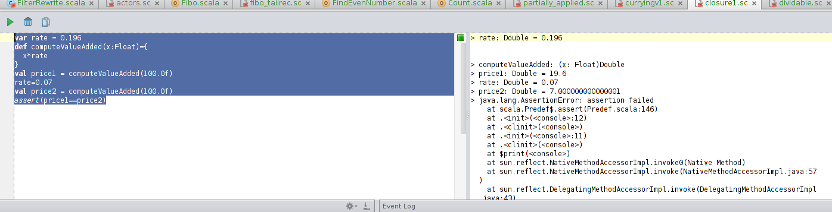
Introduction à la PF
HOF & closures

Slide 81
Introduction à la PF
HOF & closures
Closures & Open terms :
  Attention dans un contexte fonctionnel, le fait de dépendre de variables définies en dehors du contexte de la fonction entraîne la possibilité de non reproductibilité des tests comme montré dans l'exemple précédent.
    Il est prudent que les open terms ne dépendent que de values et non de variables sous réserve de bugs comme illustré dans l'assertion précédente
  Une autre façon d'éviter cet écueil est exposée ci-après...

Slide 82
Introduction à la PF
HOF et closures
Open terms & closures :
  La façon la plus fonctionnelle dans l'esprit d'utiliser des closures est d'en faire des fonctions locales
    Non exposées
    Aucun risque d'effet de bord
    Cf exemple suivant...

Slide 83
Introduction à la PF
HOF et closures
/**
* belowFirst will return all elements from the given list
* < to the first list's element.Uses an internal function, acting as a closure
* In this case no side effect for the only exposed function : belowFirst*/
val belowFirst = ( xs : List[Int] ) => {
val first = xs( 0 )
/** oops what is this first dependency ?
first must declared outside this function context for the compiler
to be able to bind all variables */
val isBelow = ( y : Int ) => y < first
/** yield is a way to store elements conforming
to our criterion */
for( x <- xs; if( isBelow( x ) ) ) yield x
}
val result: List[Int] = belowFirst(List(7,5,7,9,8,3,2))
println(result)

Slide 84
Introduction à la PF
Conclusions
Points clés :
  Immutabilité !!!
  Fonctions de haut niveau (higher order)
    Permettent de la réutilisation
    Factorisation du code et de sa maintenance
  Fonctions partielles & closures !!
  Ne pas confondre les notions fondamentales du syntactic sugar !!!
    Formes plus compactes mais pas essentielles dans le fond
    Cerises sur le gâteau...
  Composition de fonctions de manière a assembler des blocs a la façon des processus Unix collaborant au sein d'une chaîne d'invocation.

Slide 85
Introduction à la PF
TP – filtrage d'une liste
écriture d'une fonction filter() prenant en paramètres :
  une liste d'entiers (source du filtrage)
  Un prédicat ( fonction renvoyant un booléen)
  En fait cette fonction existe déjà en standard en Scala...
Exemple d'utilisation souhaitée :
val values = List(1,2 ,3,4,5)
def isEven(x:Int ): Boolean = (x%2==1)
val evenList = myFilter(values,isEven)
List(1,3,5)
Cette fonction est une fonction dite HOF puisqu'elle prend en paramètre une autre fonction
  Le prédicat

Slide 86
Introduction à la PF
TP filtrage d'une liste
Filter() :
  Penser à écrire cette fonction de manière récursive en utilisant une fonction interne prenant un accumulateur...
  Ecrire les différents cas :
    Liste vide
    Liste non vide ...
  Utiliser head et tail sur une liste, la scaladoc peut être votre amie...
    Head renvoie le premier élément d'une liste
    Tail renvoie la liste exceptée le premier élément
  Correction ci-après...

Slide 87
Introduction à la FP
TP – filtrage d'une liste - solution
class FilterRewrite{
def myFilter(xs:List[Int],func : Int => Boolean):List[Int]={
def myFilterRec(xs:List[Int],func: Int => Boolean, acc:List[Int]):List[Int]={
println("myFilterRec with acc = " + acc + " : xs : " + xs)
xs match {
case Nil => {println("nothing to match - job done - accumulator is :" + acc);acc}
case _ => {if (func(xs.head)) {myFilterRec(xs.tail,func,xs.head::acc)}
else{
//println(xs.head + "does not match predicate")
myFilterRec(xs.tail,func,acc)}
}
}
}
myFilterRec(xs,func,List())
}
}

Slide 88
Introduction a la PF
TP – filtrage d'une liste - solution
object FilterRewrite extends App{
val filter = new FilterRewrite()
// is it not the even definition?
def predicate(v:Int):Boolean = (v%2==0)
val values = List(1,2,3,4,5,6)
val evens = filter.myFilter(values,predicate)
println(evens)
// quite easy to define the odd function now
def odd (v:Int):Boolean = !predicate(v)
val odds = filter.myFilter(values,odd)
println(odds)
}

Slide 89
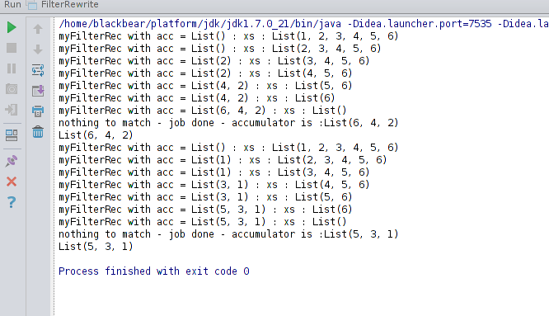
Introduction à la PF
TP – filtrage d'une liste - solution

Slide 90
Introduction a la PF
TP – filtrage d'une liste
Conclusions de ce TP :
  HOF sont un outil essentiel pour la programmation fonctionnelle
    Permettront l'emboitement de multiples fonctions
    Factorisent une logique deleguant le detail a une fonction passée en argument
  Attention, la fonction développée ici ne sert a rien !!!
    Elle existe déjà en Scala...

Slide 91
Scala
Le langage Scala

Slide 92
Le langage Scala
Objectifs
Objectifs du chapitre :
  Comprendre les caractéristiques du langage Scala
    Syntaxe
    Principaux éléments du langage
    Gestion des imports et packages
    Pattern matching
    Fonctions au cœur du langage
    Hiérarchie de classes
Ce que l'on ne verra pas dans ce chapitre :
    Design objet en Scala (traité dans le chapitre suivant)

Slide 93
Le langage Scala
Generalites
Syntaxe : un Java en plus clair , concis et précis...
  Oublier les ; à la fin de chaque ligne
  Définition des fonctions plus précise
  Pas de contraintes quant à refléter le découpage logique en packages de manière arborescente sur le disque
  Pas de contraintes quant au mapping entre classes et noms de fichiers
    Une exception avec le cas des 'companion object'
    Précisée ultérieurement

Slide 94
Le langage Scala
Generalites
Caractéristiques clés du langage :
  Syntaxe proche de celle de Java
    Plus compacte
  Fortement typé
    Inférence du type
  Fonctionnel 'impur'
    Support de variables mutables ou immuables
    A noter 2 séries de collections pour refléter cette mutabilité

Slide 95
Le langage Scala syntaxe
Hello World en Scala v1 :
  Proche du Java dans l'esprit
  Introduit la notion d'objets singleton
package basic_samples
/**
* Created with IntelliJ IDEA.
* User: blackbear
* Date: 26/04/13
* Time: 17:16
*/
object OtherHello {
def main(args:Array[String]){
println("Hello world!!")
}
}

Slide 96
Le langage Scala syntaxe
Hello World v2 :
  Syntaxe encore plus concise
  Utilise un trait standard App !!!
  Difficile de faire plus court...
package basic_samples
/**
* Created with IntelliJ IDEA.
* User: blackbear
* Date: 26/04/13
* Time: 17:15
*/
object Hello extends App{
println("Hello World")
}

Slide 97
Le langage Scala syntaxe
Syntaxe : mutabilité ou pas ?
  val fixed= « World !!! »
  var unfixed = « hello »
  Unfixed += fixed
  fixed+= « impossible »// compiler error !!!

Slide 98
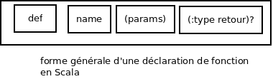
Le langage Scala syntaxe - fonctions
Syntaxe : déclaration d'une fonction en Scala
  Liste de paramètres peut être vide
  Type de retour peut-être omis , inféré par le langage
    Si possible !!

Slide 99
Le langage Scala syntaxe - fonctions
package syntax
class Functions {
def f1(){}
// more useful - inferred return type
def f2(p : Int)={
p*2
}
def f3(a:Int, b:Int ):Int ={
if(a<b)
b
else
a
}}

Slide 100
Le langage Scala syntaxe
package syntax
/** Created with IntelliJ IDEA.
* User: blackbear - jerome@javaxpert.com */
class Functions2 {
def doubleFn(a:Int)={
a*2
}
def blackMagic(a:Int,p:Int => Int):Int={
p(a)
}}
object Functions2 extends App{
val current = new Functions2()
println(current.blackMagic(12,current.doubleFn))
}

Slide 101
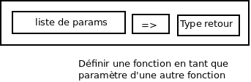
Le langage Scala
Déclaration d'une fonction en tant que paramètre :
  Syntaxe déroutante
  Peu rendre les fonctions assez dures à comprendre
  Mais très fréquente...
  Littéral de fonction ou fonction anonyme...
  Cf exemple de la fonction blackMagic prenant en paramètre une fonction...

Slide 102
Le langage Scala syntaxe – fonctions
package syntax
/** Created with IntelliJ IDEA.
* User: blackbear*/
class Functions3 {
// optional named arguments
def funcVar(name:String,a:Int=100, b:Int = 0)={println("Name = " + name + "\t a:"+a + "\t b="+ b)}
}
object Function3 extends App{
val obj = new Functions3()
obj.funcVar("hello world",2,4)
obj.funcVar("toto")// invoke with default values
obj.funcVar("tata",2)
obj.funcVar("tutu",b=5)}

Slide 103
Le langage Scala syntaxe - tuples
Scala et les tuples :
  Notion étendue vis à vis de la notion clé/valeur
  Nombre d'éléments dans le tuple : n
  Accès à l'élément n du tuple via la méthode _n
  Les éléments du tuple peuvent être hétérogènes
    (String,Int,Boolean) par exemple pour un Tuple à 3 éléments
    À la différence d'une liste contenant des éléments homogènes
  Cf exemple suivant

Slide 104
Le langage Scala syntaxe - genericite
package syntax
/** User: blackbear */
class GenericFunction {
def genericMax[T](a:T,b:T):T={
if(a<b)
b
else
a
}}
object GenericFunction extends App{
val obj = new GenericFunction()
println(obj.genericMax(1,2))
println(obj.genericMax("a","b"))
}

Slide 105
Le langage Scala
Some & None
Ces 2 classes sont utilisées fréquemment dans les API Scala...
    Vision homogène de la nullité vis à vis de Java et de son mot clé null (qui n'est pas un objet)
    None utilisée pour renvoyer une valeur nulle (absente/non trouvée)
    Some pour encapsuler toute autre valeur....

Slide 106
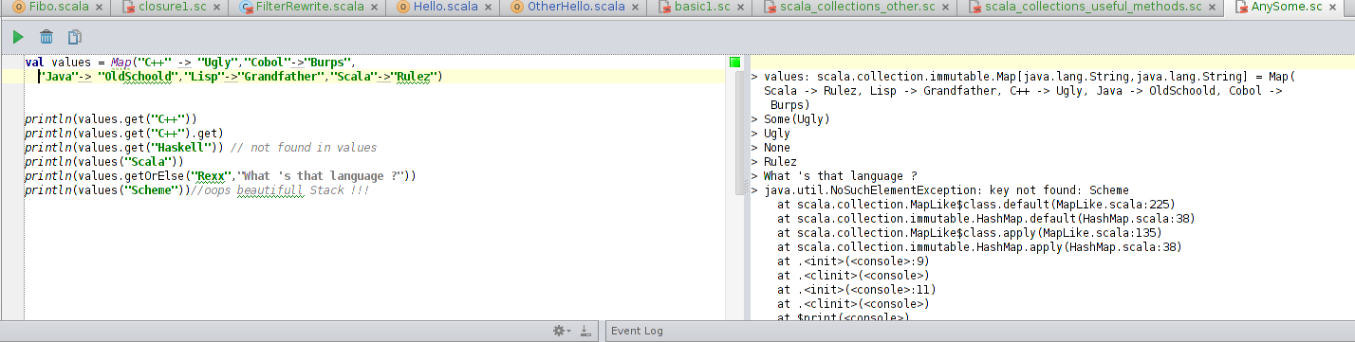
Le langage Scala
Some & None

Slide 107
Le langage Scala
Some et None
Commentaire sur le code précédent :
  get et getOrElse … pratique pour éviter les NPE ou les blocs if qui alourdissent le code...
  Noter que les valeurs trouvées dans la collection sont encapsulées dans une instance de Some !!!
    D'où nécessité d'un double get pour extraire la valeur encapsulée
  Les valeurs absentes sont signalées comme None...

Slide 108
Le langage Scala package & imports
Packages : principes & utilisation
  Notion issue des namespaces C++ et des packages Java
  Permet d'éviter les conflits de nommage
  Peut s'utiliser de diverses manières :
    Comme en Java , avec un respect de la hiérarchie de modules sur le disque (arborescence)
    Comme en C# , avec des packages emboités les uns dans les autres sans respect d'une quelconque structuration sur le disque.
  Plus souple qu'en Java standard...

Slide 109
Le langage Scala package & imports
Mot clé import
  Même mot clé qu'en Java pour désigner les classes/méthodes nécessaires dans votre code
  Là encore plus de souplesse...
    import java.util._ (remplace le joker Java)
    import p1.{A => B} renommer la classe importée
    import p1.{A,B,C} pour importer les classes A,B,C de p1
  Les imports peuvent être insérés au fil de l'eau et pas seulement en début de fichier.
    Là encore, plus grande souplesse, lisibilité améliorée.

Slide 110
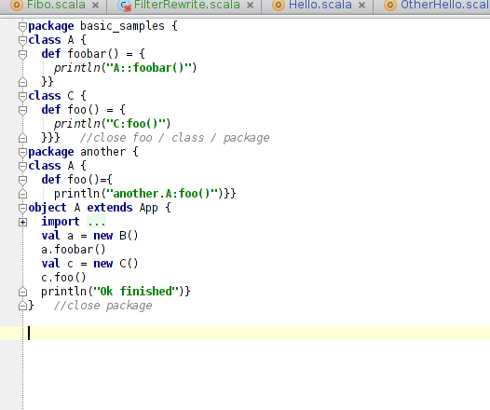
Le langage Scala syntaxe – import

Slide 111
Le langage Scala syntaxe – package & imports
Imports & packages :
  Par défaut Scala importe dans vos classes automatiquement les packages suivants :
    java.lang
    scala
  Ainsi que la classe :
    scala.Predef
  Comme son nom l'indique contient de nombreuses définitions fort utiles :
    Support des assertions (assert/require..)
    Définition des types Tuples usuels (paires et triplets)
    Conversions usuelles

Slide 112
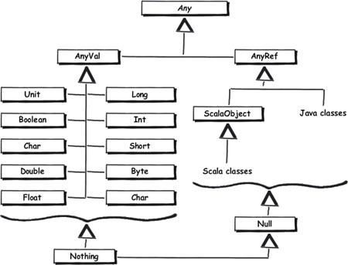
Le langage Scala hierarchie de classes
Diagramme de classes UML : classes de base Scala
  Plus de types basiques non objets...
  Encapsulation des classes Java existantes en tant que AnyRef
  Nothing & Null héritent de toute classe Scala

Slide 113
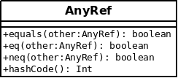
Le langage Scala hierarchie de classes
AnyRef :
  Équivalent du java.lang.Object
  On retrouve certaines des mêmes méthodes
    equals
    hashCode
  Introduction de méthodes helper :
    eq
    neq

Slide 114
Le langage Scala egalites semantique & de references
class Person(name:String){}
object Person extends App{
val p1 = new Person("tata")
val p2 = new Person("tata")
assert (p1.ne(p2))
println("p1==p2 : " + (p1==p2) )
println("p1.eq(p2) ?" + p1.eq(p2))
println("p1.equals(p2)?"+ p1.equals(p2))
}

Slide 115
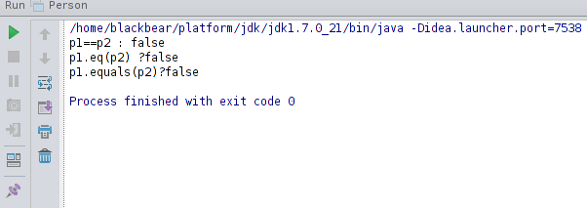
Le langage Scala egalites semantique & de references
Ici on constate que :
  Pas d’égalité sémantique
  Pas d’égalité référentielle
    Normal elle ne doit pas marcher...
    Pas de singleton...

Slide 116
Le langage Scala egalites semantique & de references
Conclusion de l'exemple précédent :
  Pour une classe standard (exception faite des case classes) Scala fournit une implémentation de equals/hashCode compatible avec celle de Java
    C'est à nous de donner du sens à la comparaison sémantique de 2 objets
    Reprenons le code précédent et insérons les traditionnelles méthodes equals/hashCode
    Toujours insérer les 2 en même temps
    On peut s'aider de l'IDE pour les implémenter ...

Slide 117
Le langage Scala egalites semantique & de references
Reprenons notre classe Person de maniere a rajouter les implementations de equals() et hashCode() :
  class Person(name:String){
  override def equals(that:Any):Boolean={
  that.isInstanceOf[Person] && (this.hashCode==that.hashCode)//.equals(that.hashCode))
  }
  override def hashCode():Int = name.hashCode
  }

Slide 118
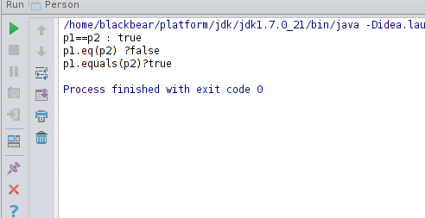
Le langage Scala egalites semantique & de references
Exécution du code modifie :
  Égalité sémantique avec equals
    Avec == aussi !!!
  Pas d 'égalité référentielle
    p1.eq(p2) est faux

Slide 119
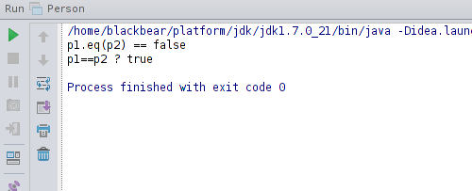
Le langage Scala egalites semantique & de references
package caseclass
case class Person(val name:String){}
object Person extends App{
val p1=new Person("titi")
val p2=new Person("titi")
// Person is not a singleton so references should be not equal
assert(p1.ne(p2))
println("p1.eq(p2) == " + p1.eq(p2))
// magic !!! equals /hashCode
println("p1==p2 ? "+ (p1==p2))
}

Slide 120
Le langage Scala egalites semantique & de references
Conclusions :
  == et equals assurent une comparaison sémantique (si un tel sens est donné)
  Eq assure la comparaison de références
  Ne est la négation de la précédente

Slide 121
Le langage Scala classes
Classes
  Concision avec génération guidée des éventuels accesseurs
  Support de la convention JavaBean avec une annotation...
  Contrôle de la visibilité des membres plus précis/fin qu'en Java

Slide 122
Le langage Scala classes et constructeurs
Constructeur principal :
  Intégré à la définition de la classe
  Code du constructeur placé directement dans le cœur de la classe...
package classes
/**
* Created with IntelliJ IDEA.
* User: blackbear
* Date: 28/04/13
* Time: 12:32
*/
// constructeur principal a 3 arguments dont 2 immutables ...
class Employee (val id:String, val name:String ,var job:String) {
// code du constructeur principal...
println("Constructing an employee")
}

Slide 123
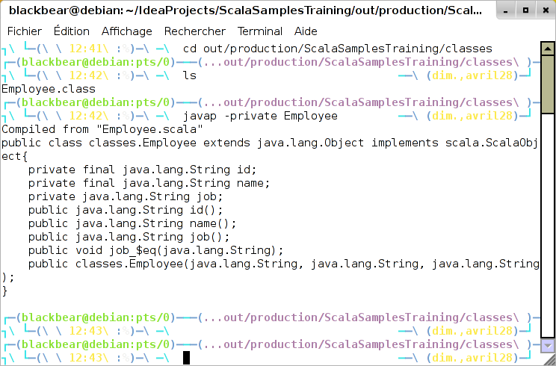
Le langage Scala classes & constructeurs
Examinons le code compilé via scalac à l'aide javap

Slide 124
Le langage Scala classes & constructeurs
Méthodes générées :
  Getters pour les champs en lecture seule (val)
  Getter & setter pour le champ en R /W (var)
    job_$eq(String)
Attributs générés en tant que champs marqués avec final

Slide 125
Le langage Scala classes & constructeurs
Multiples constructeurs :
  Un seul constructeur principal
  Constructeurs secondaires invoquent le constructeur principal
    this(...)
class EmployeeV2(val id:String, val name:String ,var job:String) {
println("constructeur principal")
// constructeur auxiliaire
def this (id:String ,name: String){
this(id,name,"Slave")
}
}

Slide 126
Le langage Scala les traits
Notion de traits :
  Proche des interfaces Java
  Mais peut contenir du code
  Beaucoup de traits au cœur du langage...
  Héritage simple de code (classe) comme en Java mais héritage multiple de traits...

Slide 127
Le langage Scala
Les traits :
  S'utilisent d'une manière similaire à une interface en Java
  Si la classe n'hérite pas explicitement d'une autre , alors héritage du trait avec le mot clé extends
  Dans le cas contraire utilisation du mot clé with
    Cf slide suivant

Slide 128
Le langage Scala les traits
package com.javaxpert.tutorials.scala.traits
trait MySimpleTrait {
def foo():Unit ={println("Hi from foo")}
}
trait MyOtherTrait{
def foobar():Unit={println("foobar invoked")}
}
class FirstUsage extends MySimpleTrait{}
class SecondUsage extends AnyRef with MySimpleTrait with MyOtherTrait{}
object LaunchTraitsSample extends App{
def first = new FirstUsage
def second = new SecondUsage
first.foo()
second.foo()
second.foobar()
}

Slide 129
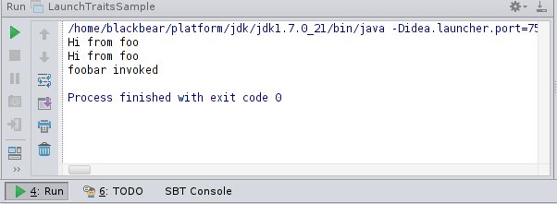
Le langage Scala les traits

Slide 130
Le langage Scala les traits
Commentaires sur le code précédent :
  Utilisation du mot clé with
  Noter le mot clé override pour signaler la redéfinition d'une méthode
    Cf @Override en Java 5
  Ici l'utilisation du trait est statique (appliquée sur la classe)
    Pas la seule option possible
    Cf slide suivant

Slide 131
Le langage Scala les traits
import basic_samples.MyTrait
abstract class Abs{
def foo():Unit
}
class MyClass extends Abs {
println("myclass instantiated")
override def foo():Unit={
println("MyClass :: foo")
}
}
val c1 = new MyClass()
val c2 = new MyClass() with MyTrait
println(c2.doSomething())

Slide 132
Le langage Scala les traits
package com.javaxpert.tutorials.scala.traits
class OrderedSample(val myValue:Int) extends Ordered[OrderedSample] {
override def compare(that : OrderedSample) : Int ={
(this.myValue - that.myValue)
}
}
object OrderedSample extends App{
val o1 : OrderedSample=new OrderedSample(1)
val o2 : OrderedSample=new OrderedSample(2)
println("o1<o2" + (o1<o2))
}

Slide 133
Le langage Scala conversions , operateurs et DBC
Un exemple réaliste mettant en œuvre :
  Le support de la DBC
  La concision relativement à un langage comme Java
  La notion de conversion implicite très courante dans le langage
  Le fameux troll de la redéfinition d'opérateurs...
    Oui mais non....

Slide 134
Le langage Scala conversions , operateurs et DBC
class rational(num:Int,den:Int) {
require (den!=0)
val n:Int = num
val d:Int = den
override def toString()={num + "/" + den}
def +(that:rational):rational={new rational(n*that.d + that.n*d , d*that.d)}
}
object rational extends App{
val r1 = new rational(2,3)
val r2 = new rational(3,4)
val r3= r1+r2
println("r1+r2 = "+ r3)
}

Slide 135
Le langage Scala conversions, operateurs et DBC
Commentaires sur le code :
  Pré condition testée avec require
  Redéfinition de la méthode toString
    Plus à venir par la suite ….
  Redéfinition de l'opérateur + sur notre classe Rationnel
    En fait c'est une méthode standard
    Pas de réels opérateurs en Scala …
  Que se passe t'il si l'on veut écrire :
    Val r1=new rationnel(1,2)
    Val r2=r1+1
    ????

Slide 136
Le langage Scala conversions , operateurs et DBC
Conversions implicites :
  Pour résoudre notre souci d'un opérateur + acceptant un rationnel et un entier , la solution standard en Scala
    Conversion implicite
  Il suffit alors de définir la conversion à réaliser
    Int → Rationnel
  Implémentation de cette conversion dans un objet Scala
  Importer ce code partout où l'on aura besoin de manipuler des rationnels et des entiers...
Diverses conversions implicites sont definies dans Predef.scala
  On reparlera de cette classe par la suite...

Slide 137
Le langage Scala conversions, operateurs et DBC
Implémentation de la conversion :
  Object !!!
    Pseudo statique
object Number2RationalImplicits {
implicit def int2Rational(value:Int)=new rational(value,1)
}

Slide 138
Le langage Scala conversions, operateurs et DBC
Utilisation dans le programme client :
  Import de l'objet contenant la conversion implicite
  Puis manipulation de l'entier en tant que rationnel
package rational
/** Created with IntelliJ IDEA.
* User: blackbear */
import Number2RationalImplicits._
object LaunchWithImplicit extends App{
val r1=new rational(2,1)
println( 1 + r1 )
}

Slide 139
Le langage Scala
TP - rationnel
TP : reprendre le programme rationnel de manière à introduire un algorithme de pgcd (+ grand commun diviseur)
  Faire en sorte d'utiliser une approche fonctionnelle pour cet algorithme
  Num et den doivent être calculés en fonction du gcd
Indications :
  Wikipedia en version anglaise contient une excellente page dediee greater common dividor....
  Implementation tres proche de ce qui est propose sur cette page
    Quelques lignes de code ( environ 5 )

Slide 140
Le langage Scala
DBC
Aparté sur le DBC : Design By Contract
  Issu des travaux de Bertrand Meyer liés au langage Eiffel
  Importance de la stabilité d'un objet
    Un objet ne peut fournir ses services que si son état interne lui permet
    Cf exemple du découvert >= découvert_autorisé pour un compte bancaire
  Conséquences : 3 notions peuvent être dégagées
    Pré condition : condition vérifiée avant l'exécution d'une méthode
    Post condition : condition vérifiée après l'exécution d'une méthode
    Invariant de classe : condition vérifiée à tout moment

Slide 141
Le langage Scala
DBC
Support de la DBC dans le langage :
  Assume, assert et require : implémentation dans Predef.scala
    Require : contrôle d'une pré condition, validité d'un paramètre passé à une fonction (responsabilité de l'appelant)
    Assume : contrôle d'une condition destinée aux outils de checks statiques
    Assert : contrôle d'une condition pour un outil de test
  Assez proches dans l'idée mais pas destinés aux mêmes outils...
    Ne renvoient pas les mêmes types d'exception

Slide 142
Le langage Scala
DBC
Support de la DBC intégré au langage :Extrait de Predef.scala
    @elidable(ASSERTION)
    def assert(assertion: Boolean, message: => Any) {
    if (!assertion)
    throw new java.lang.AssertionError("assertion failed: "+ message)
    }
    @elidable(ASSERTION)
    def assume(assumption: Boolean) {
    if (!assumption)
    throw new java.lang.AssertionError("assumption failed")
    }
    def require(requirement: Boolean) {
    if (!requirement)
    throw new IllegalArgumentException("requirement failed") }

Slide 143
Le langage Scala
DBC
Support de la DBC intégré au langage :
  @elidable : annotation standard Scala
  Permet de débrayer certaines assertions au runtime en passant directement à la JVM le paramètre -Xelide-below et en précisant un niveau ...

Slide 144
Le langage Scala
Pattern matching
Pattern matching: le couteau suisse du langage
  Une des structures du langage les plus fréquemment utilisées
  Excessivement pratique et puissant
  Beaucoup plus puissant qu'un 'switch case' en Java
  Structure générale :
    (variable) match {
    Case (cas1) => (faire qqch)
    Case (cas2) => (faire AutreChose)
    }

Slide 145
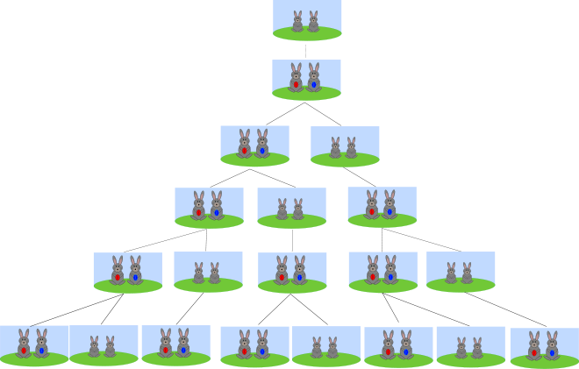
Le langage Scala
Pattern matching
exemple 1
  Cas de la suite de Fibonacci étudié précédemment
  Permet d'exprimer la définition même de la suite mathématique...
    n=0 : F(n)=0
    n=1 : F(n)=1
    n>=2 F(n)=F(n-1) + F(n-2)

Slide 146
Le langage Scala
Pattern matching
Extrait de l'implementation Scala du calcul de cette suite de Fibonacci....
  Remarquer la proximite de cette implementation vis a vis de la definition mathematique....
def fib(n:Int ):Int ={
n match{
case 0 => 0
case 1 => 1
case _ => fib(n-1)+fib(n-2)
}
}

Slide 147
Le langage Scala
Pattern matching :
  Peut-être beaucoup plus puissant conjugué avec les notions :
    Tuple
    Extractors
  Utilisé massivement dans le cas du pattern Actor
    Les réponses aux messages reçus sont sélectionnées suivant le type du message dépilé...
    Cas typique d'utilisation de case class

Slide 148
Le langage Scala pattern matching & case classes
abstract class Command{
def doExecute():Unit
}
case class TakeOffCommand (val name:String, val payload : String) extends Command{
override def doExecute():Unit={
println("about coming back to the ground")
}
final override def toString() :String = "Command("+ name + " with payload ="+ payload + ")"
}
case class UnknownCommand (val name:String, val payload : String) extends Command{
override def doExecute():Unit={
println("Can't do anything with that !!!!")
}
}
case class PostburnModeCommand (val name:String, val payload : String) extends Command{
override def doExecute() {
println("supersonic mode is ON")
}

Slide 149
Le langage Scala pattern matching & case classes
class FlightSimulatorCommandProcessor {
def processCommand(cmd : Command )={
cmd match {
case TakeOffCommand(_,_) => println("flight is over")
case PostburnModeCommand(_,_) => println("Yaouhhh, please ensure is to fasten your seat belt")
case UnknownCommand(name,_) if(name=="SOS") => println("Mayday mayday")
case UnknownCommand(_,_) => println("Can't do anything with that")
}
}
}

Slide 150
Le langage Scala
Match pattern : formes avancées
  Permet d'aiguiller suivant certaines valorisations des clauses et d'ajouter des clauses dites de garde
    Case (…) if (condition) => action
  Exemple sur l'interpréteur de commandes vu précédemment

Slide 151
Le langage Scala
Les case classes
Aparté sur les case class :
  Très pratiques et fréquemment utilisées en Scala
  Scala génère automatiquement les implémentations des méthodes equals, hashCode pour ce type de classes etc...
  Regardons le bytecode généré avec javap

Slide 152
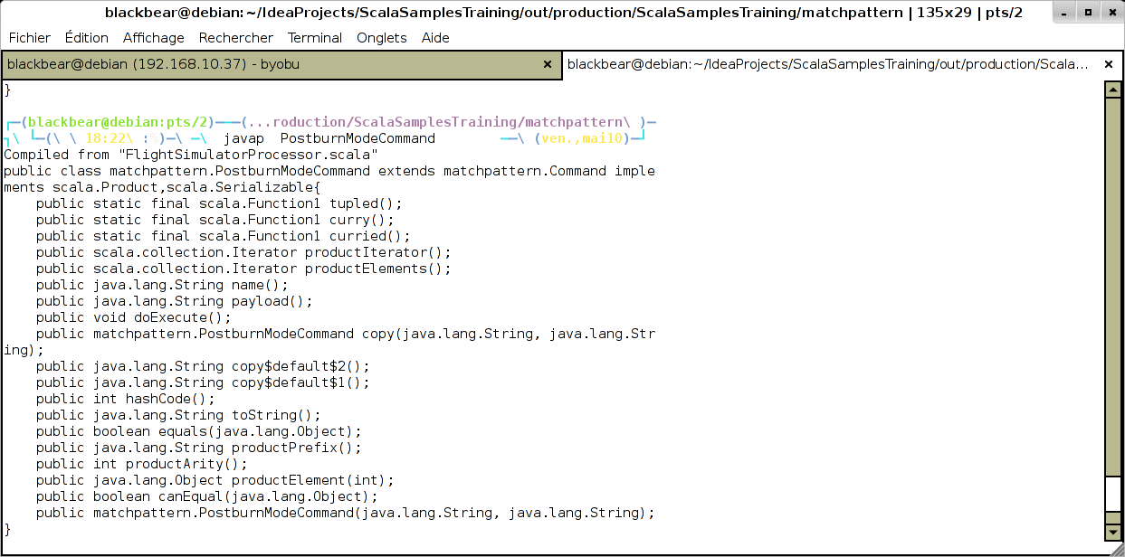
Le langage Scala
Les case classes

Slide 153
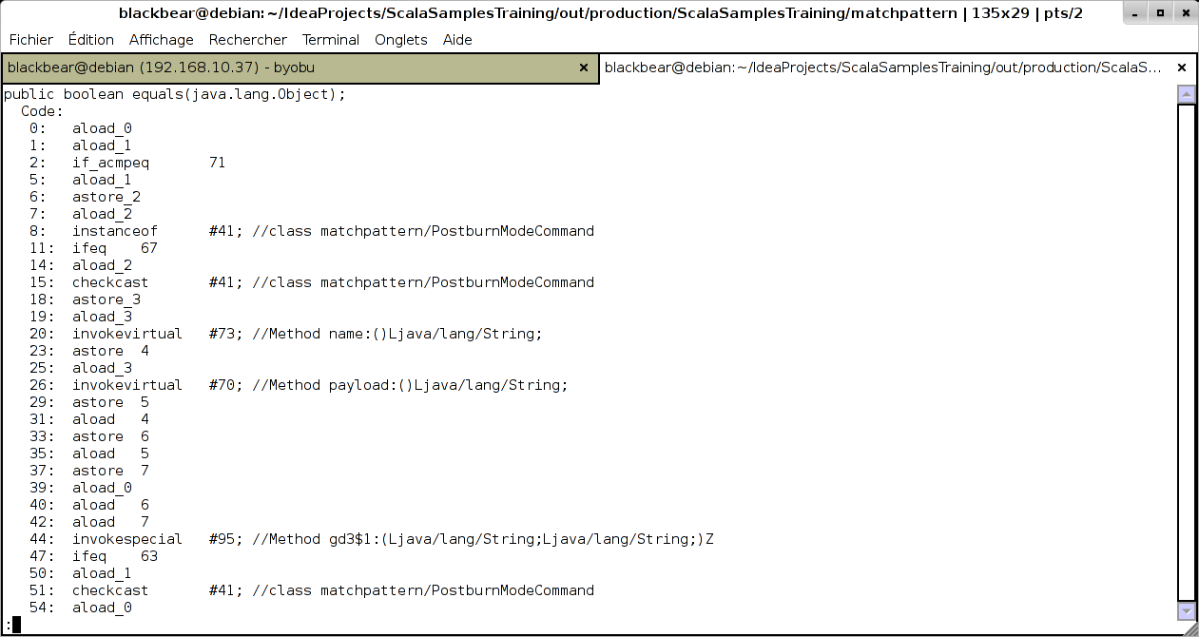
Le langage Scala
Les case classes

Slide 154
Le langage Scala
Les case classes
Case classes : conclusion
  Fort pratiques
  Aisées à mettre en œuvre et à coder
    Scala se charge de tout ou presque
  Scala via la notion de hiérarchies scellées permet de vérifier la complétude vos clauses dans le cas d'une utilisation avec du « pattern matching »
    Évite du débogage pénible
    Mot clef sealed
    scalac générera des warnings si oubli d'un cas dans votre pattern matching
  Indispensables dans le cas des Actors abordés ultérieurement...

Slide 155
Le langage Scala
Les exceptions
Scala et les exceptions :
  Outillage proche de celui proposé par Java
  Structure du type try/catch
  Pas d'obligation de traiter les exceptions
    Allégement du code
  Gestion des erreurs dans le try :
    Match pattern
    Donc pas de détection de blocs de code non atteignables
    C'est à la responsabilité du programmeur

Slide 156
Le langage Scala call by name
Call by name & Call by value :
  2 modes d'évaluation des paramètres passés aux méthodes
    Mode classique , passage par valeur , paramètres évalués en entrée de méthode...
    Call by name , évaluation à chaque utilisation du paramètre
  Diffère l'évaluation de celui-ci....
  Exemple dans les slides suivants
    Une version par nom
    Une version par valeur

Slide 157
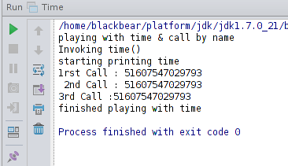
Le langage Scala call by name ou pas...
class Time{
def time():Long={
println("Invoking time()")
System.nanoTime()
}
def printTimeStd(f:Long)={
println("starting printing time")
println( "1rst Call : " + f)
println( " 2nd Call : " + f)
Thread.sleep(100)
println("3rd Call :" + f)
println("finished playing with time")
}
}
object Time extends App{
val t = new Time()
println("playing with time & std call")
t.printTimeStd(t.time())
}

Slide 158
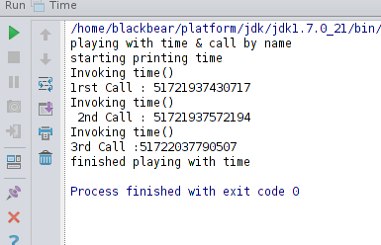
Le langage Scala call by name ou pas...
def printTime(f: => Long)={
println("starting printing time")
println( "1rst Call : " + f)
println( " 2nd Call : " + f)
// adds a delay between calls
Thread.sleep(100)
println("3rd Call :" + f)
println("finished playing with time")
}

Slide 159
Le langage Scala call by name ou pas...
Le 'call by name' permet de résoudre certains problèmes de performance comme le traditionnel problème de l'évaluation des paramètres en entrée des méthodes de logging
  Cf Log4J et bonnes pratiques
Extrait de la classe standard Scala : Predef
def require(requirement: Boolean, message: => Any) {
if (!requirement)
throw new IllegalArgumentException("requirement failed: "+ message)
}
Quel bénéfice cela a t'il dans ce contexte ?

Slide 160
Le langage Scala
TP – Nombres complexes
TP : Nombres complexes
  Modéliser et implémenter une classe permettant de manipuler des nombres complexes en Scala
    Veiller au respect de l'immutabilité
    Assurer la conversion implicite
    Gérer la double notation

Slide 161
Scala
Survol des principales API

Slide 162
Survol des principales API
Au programme :
  Collections Scala
  Entrées/sorties
  Gestion du XML

Slide 163
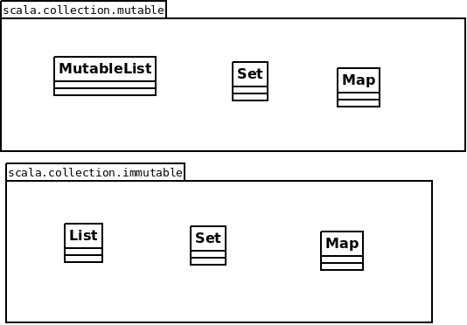
Survol des principales API
Collections
Collections Scala :
  structures classiques
    Set : pour des ensembles sans doublons
    List : pour des listes chaînées
    Map : pour des tableaux associatifs
  Attention 2 hiérarchies vivent en parallèle
    Une version mutable : à utiliser avec modération
    Une version immuable : version à préférer...

Slide 164
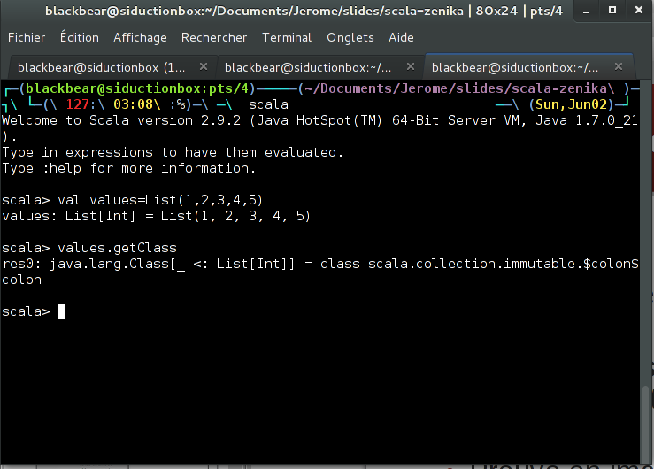
Survol des principales API
Collections
Par défaut :
  Importation de la version immuable ...
  Cohérence vis à vis de l'héritage fonctionnel de Scala
  Preuve en image dans le REPL...

Slide 165
Survol des principales API
Collections
Collections souples offrant diverses moyens d'être filtrées :
  filter & filterNot
  Attendent des prédicats en paramètre...
Collections peuvent être coupées /assemblées etc...
  zip
  take
Cette API fait une grosse utilisation de la notion de closures et de fonctions partielles
  Exemples en image...

Slide 166
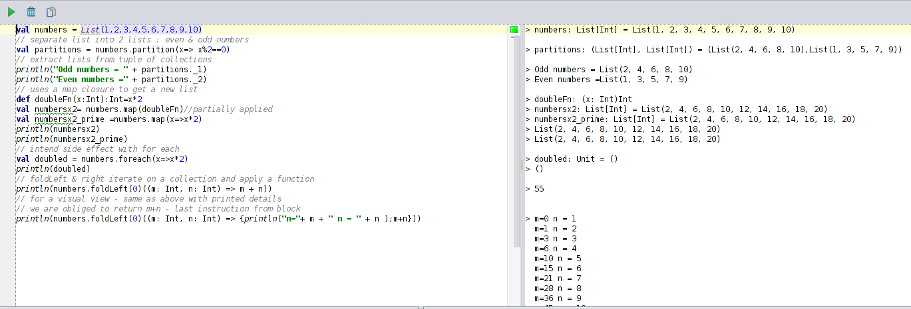
Survol des principales API
Collections

Slide 167
Survol des principales API
Collections
Commentaires :
  Noter bien la fonction groupBy permettant de séparer en 2 collections disjointes une collection source moyennant une fonction discriminante …
  Syntaxe spéciale pour coder une fonction anonyme filtrant sur la clé ou la valeur d'une paire issue d'une Map...

Slide 168
Survol des principales API
Collections
Scala propose certaines implémentations orientées performance permettant de bénéficier de la puissance offerte par les architectures multi cores...
  « Parallel collections »...
  Efficacité faisant l'objet d'une polémique
    Nombreux sites et blogs évoquent ce sujet

Slide 169
Survol des principales API
I/O
I/O en Scala :
  Très simples et efficaces
  Basées sur certaines classes du JDK
    Apportent de la concision et de l'efficience dans le développement
  Notamment la classe Source
    Cf exemple ci après

Slide 170
Survol des principales API
I/O – Lecture d'un fichier
package io
import scala.io.Source
/**
* Created with IntelliJ IDEA.
* User: blackbear
* Date: 09/05/13
* Time: 18:19
*/
object ReadingFile extends App{
println("Enter a path to the file to be read")
val path = Console.readLine()
Source.fromFile(path).getLines().foreach{ x:String => println ("line read " + x) }
}

Slide 171
Survol des principales API
I/O
Légèreté du code
  Pas d'exceptions obligatoires...
  Certaines classes helper comme Source allègent le travail...

Slide 172
Survol des principales API
Support du XML
Scala et le XML :
  Support natif
  Pas besoin de librairie pour lire/manipuler du XML
  Un simple import et une syntaxe à la Xpath suffisent

Slide 173
Survol des principales API
Support du XML
package xml
import scala.xml._
object ParsingXML extends App{
val xmlAsString =
"""
<library>
<collection name="Computers">
<book name="Scala for the Impatient" author="" />|
<book name="" author="Donald Knutz"/>
</collection>
<collection name="heroic fantasy">
<book name="Elric of Melnibony" author=""/>
<book name="Call of Cthulu" author=""/>
</collection>
<collection name="fun">
<book name="H2G2" author="Crazy English Guy"/>
</collection>
</library>
"""

Slide 174
Survol des principales API
Support du XML
val xml = XML.loadString(xmlAsString) // not mandatory!!!
assert (xml.isInstanceOf [ scala.xml.Elem] )
println("assertion verified - trying to parse document now")
// extracting firt level of the DOM document
def collection = xml \ "collection"
println("collection found ? " + collection)
// extracting second level - first try
val books1 = xml \ "book"
println("Books found ? "+ books1)
// second try - recursive search
val books2 = xml \\ "book"
println("Books found ? "+ books2)
for (book <- xml \\ "book" if ((book \ "@author") .text=="")) println("Unknown author book is = " + book )
}

Slide 175
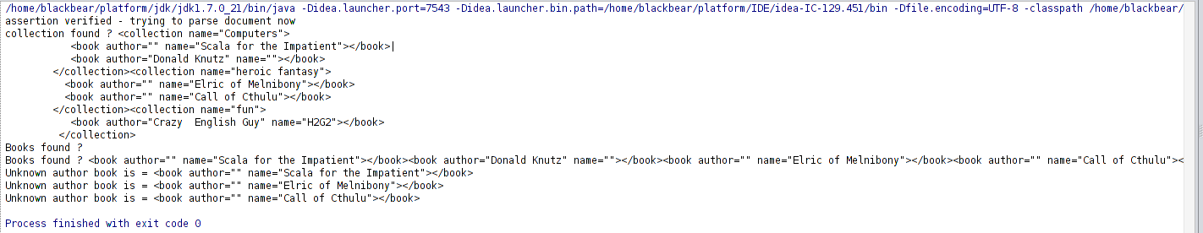
Survol des principales API
Exécution dans un interpréteur du programme lisant le XML

Slide 176
Scala
Scala avancé

Slide 177
Scala avancé
Au programme de cette section :
  Plus de pattern matching
  Plus sur le type Option
  Evaluation différée de valeurs avec lazy

Slide 178
Scala avancé
Option
Le type Option est une collection d'un type spécial, puisqu'elle transporte une valeur :
  None si vide
  Some[T] si non vide
On peut tirer bénéfice de ce type en l'utilisant en tant que telle :
  Itérer
  Appliquer des transformations (map)
  Etc...
De plus ce type permet de rendre le code plus robuste, plus clair et plus concis...
  Pas de contrôle de la nullité comme en Java alourdissant l'écriture...
Exemple dans le code suivant...

Slide 179
Scala avancé
Option
package advanced
case class CD(author:String,title:String,label:Option[String]){}
object CDDao extends App{
private var cdtheque = Map(1 -> CD("Cat Stevens","FirstCutisthedeepest",Some("Mercury")),
(2 -> CD("Miles Davis","Kind a blue",None)) )
def findById(id:Int):Option[CD]={
cdtheque.get(id) match{
case Some(x) => new Some(x)
case None => None
}}
def testContainsCat():Unit={
val cat = findById(1)
println(cat)
assert(cat != None)
println(cat.flatMap(x=> x.label))}
def test2ContainsCat():Unit={
val cat = findById(1).foreach(x=>println(x.author))
println(cat)
}

Slide 180
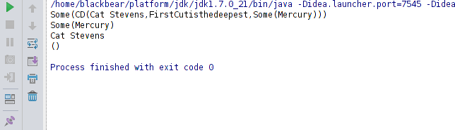
Scala avancé
Option
Execution des fonctions de test definies precedemment...

Slide 181
Scala avancé
Option
Commentaires sur le code précédent :
  Aucun besoin de tester l'éventuelle nullité du champ optionnel label dans notre collection de Cds
  Utilisation homogène avec celle d'une collection
    Foreach
    Filter
  Performance au rendez vous....
    La fonction partielle (dans le cas de flatmap) ou la fonction avec effet de bord dans le cas de foreach ne sera invoquée au plus qu'une fois si un CD avec l'id idoine est trouvé...

Slide 182
Scala avancé le mot clef lazy
Evaluation différée de valeurs avec lazy :
  lazy val myValue = ….
  Évaluation retardée jusqu'à la première utilisation de la valeur
  Pas de magie noire mais un état conservé en mémoire permettant de savoir si la valeur a déjà été accédée ou pas et une synchronisation explicite de cet état
  Illustration avec une classe Scala contenant une telle valeur et l'examen du bytecode Java produit par scalac dans un tel cas de figure...

Slide 183
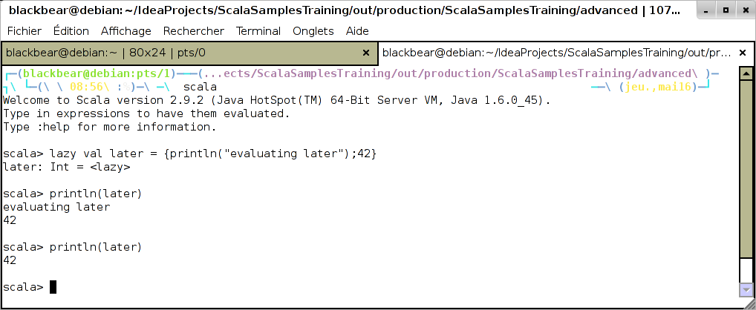
Scala avancé le mot clef lazy

Slide 184
Scala avancé le mot clef lazy
package advanced
/**
* Created with IntelliJ IDEA.
* User: blackbear
* Date: 15/05/13
* Time: 23:58
*/
class LazySample {
lazy val myVar = "why such a mess for a simple String ?"
}

Slide 185
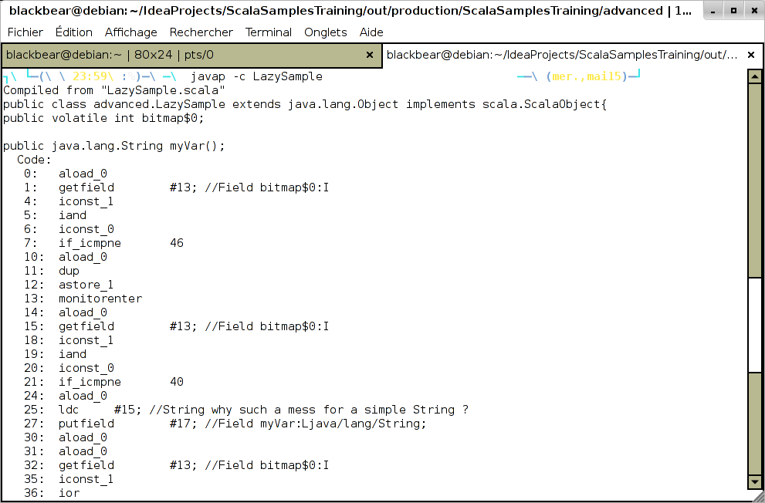
Scala avancé le mot clef lazy

Slide 186
Scala avancé le mot clef lazy
Evaluation différée de valeurs avec lazy :
  Scalac génère un bytecode proposant d'accéder à la variable myVar via un getter
  Insertion d'un booléen (déclaré comme volatile) pour gérer l'état d'accès à cette valeur
    Volatile prévient des soucis de caches de registres dans un contexte multithreads/multi cores
    On veut être sûr de bien détecter et protéger l'accès à cette valeur
  Overhead évident ….
    À réserver à certains cas très précis...

Slide 187
Scala avancé
On aurait pu aussi parler de :
  Généricité
  Type abstrait de données
  Etc...
Mais le temps va manquer malheureusement..

